Slide 1
Un job à vie ?
Se rendre indispensable au travail

Slide 2
Un développeur qui écrit du code :
Simple & lisible
Structuré & évolutif
Maintenable

Slide 3
Bon développeur ?

Slide 4
Un développeur remplaçable !

Slide 5
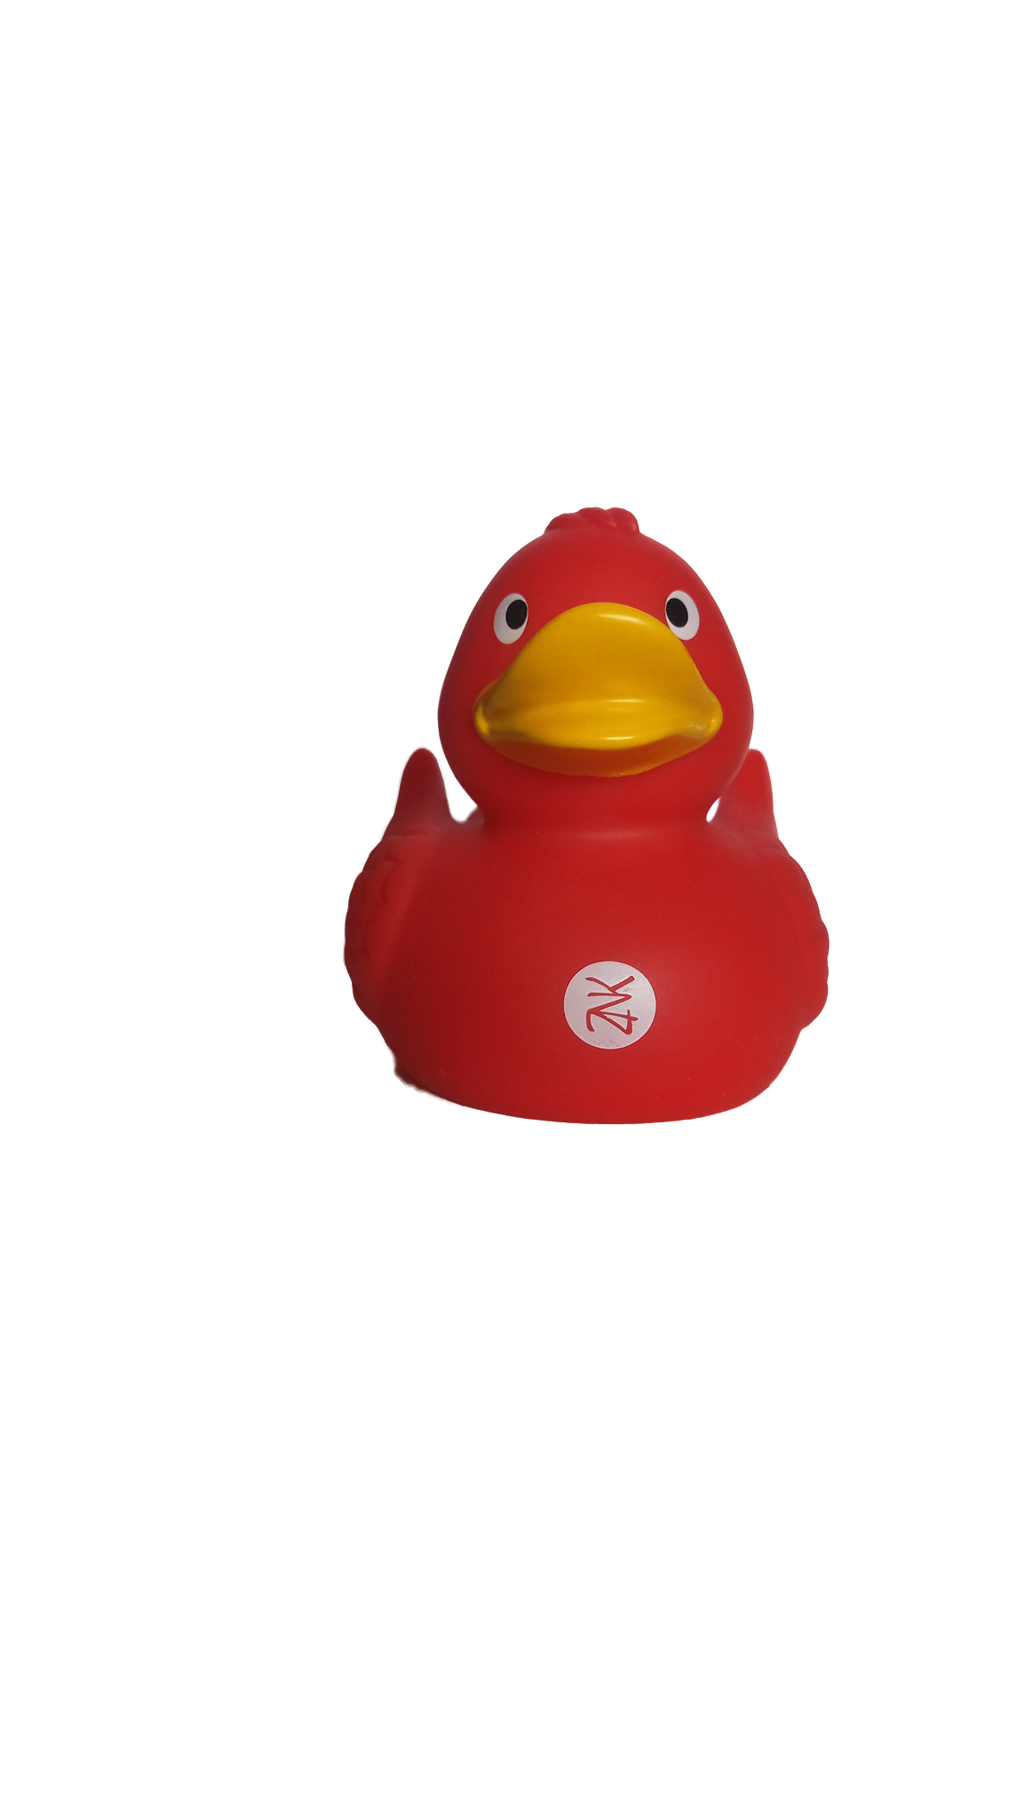

Slide 6
Les obstacles dans votre quête du graal

Slide 7
L’intégration continue
Les outils qualimétriques
Vos équipiers

Slide 8
Astuce n°1 : Ecrire des « tests » vides de sens

Slide 9
Il faut que ça ressemble à des tests
Il faut que des changements majeurs ne les fassent pas échouer

Slide 10
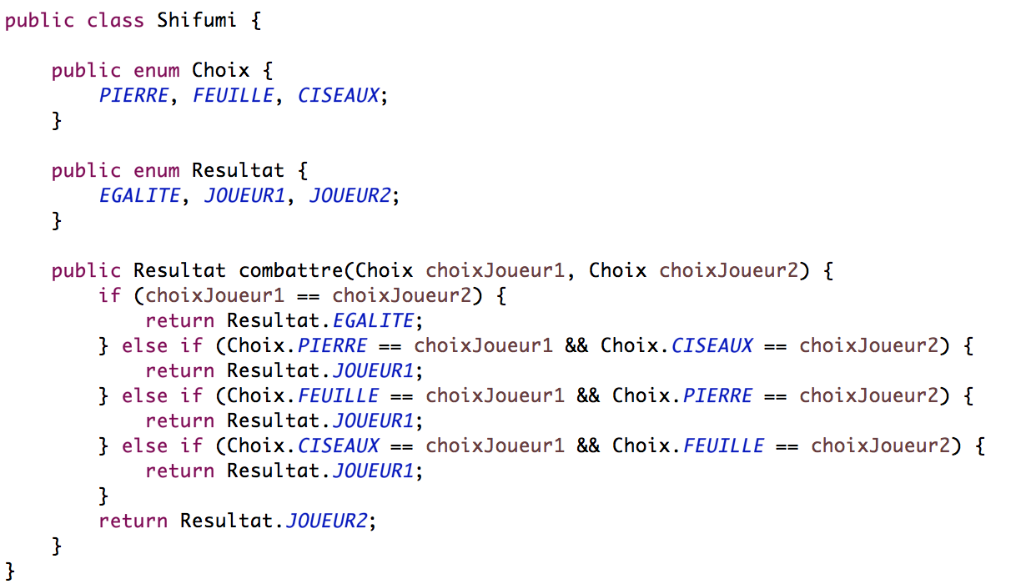

Slide 11
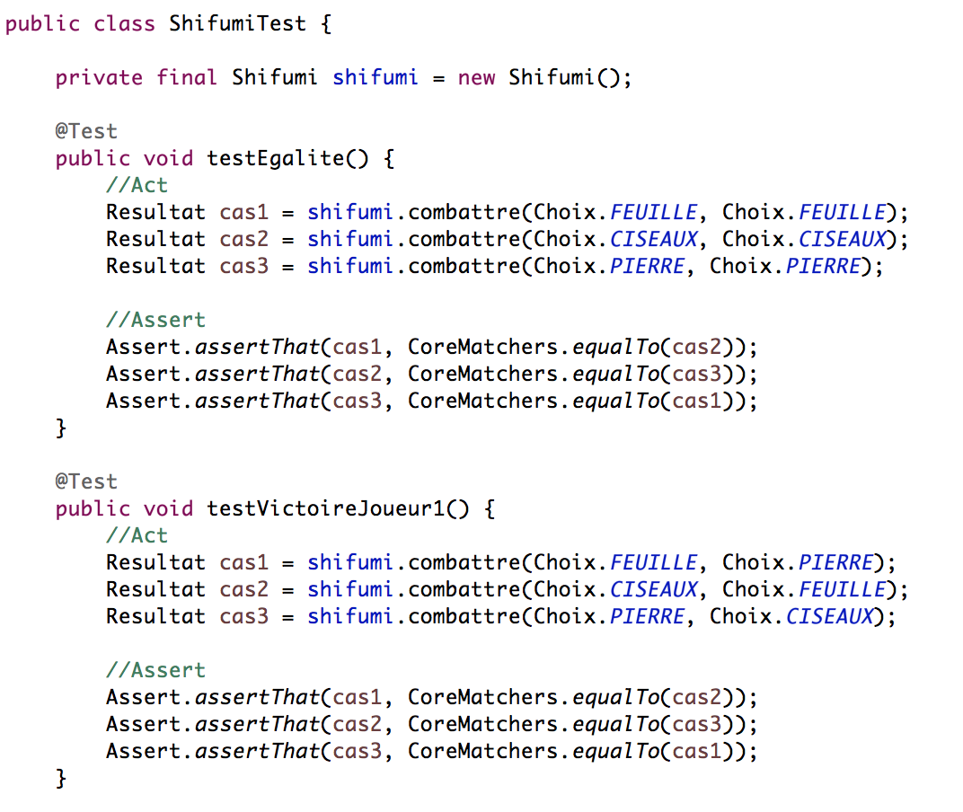
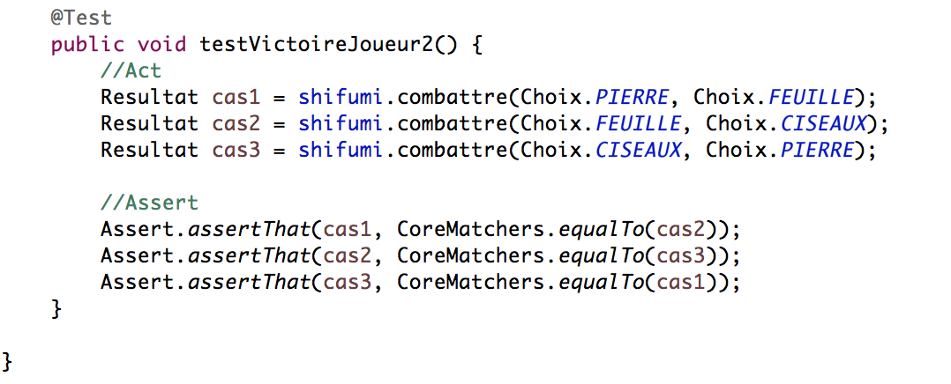

Slide 12
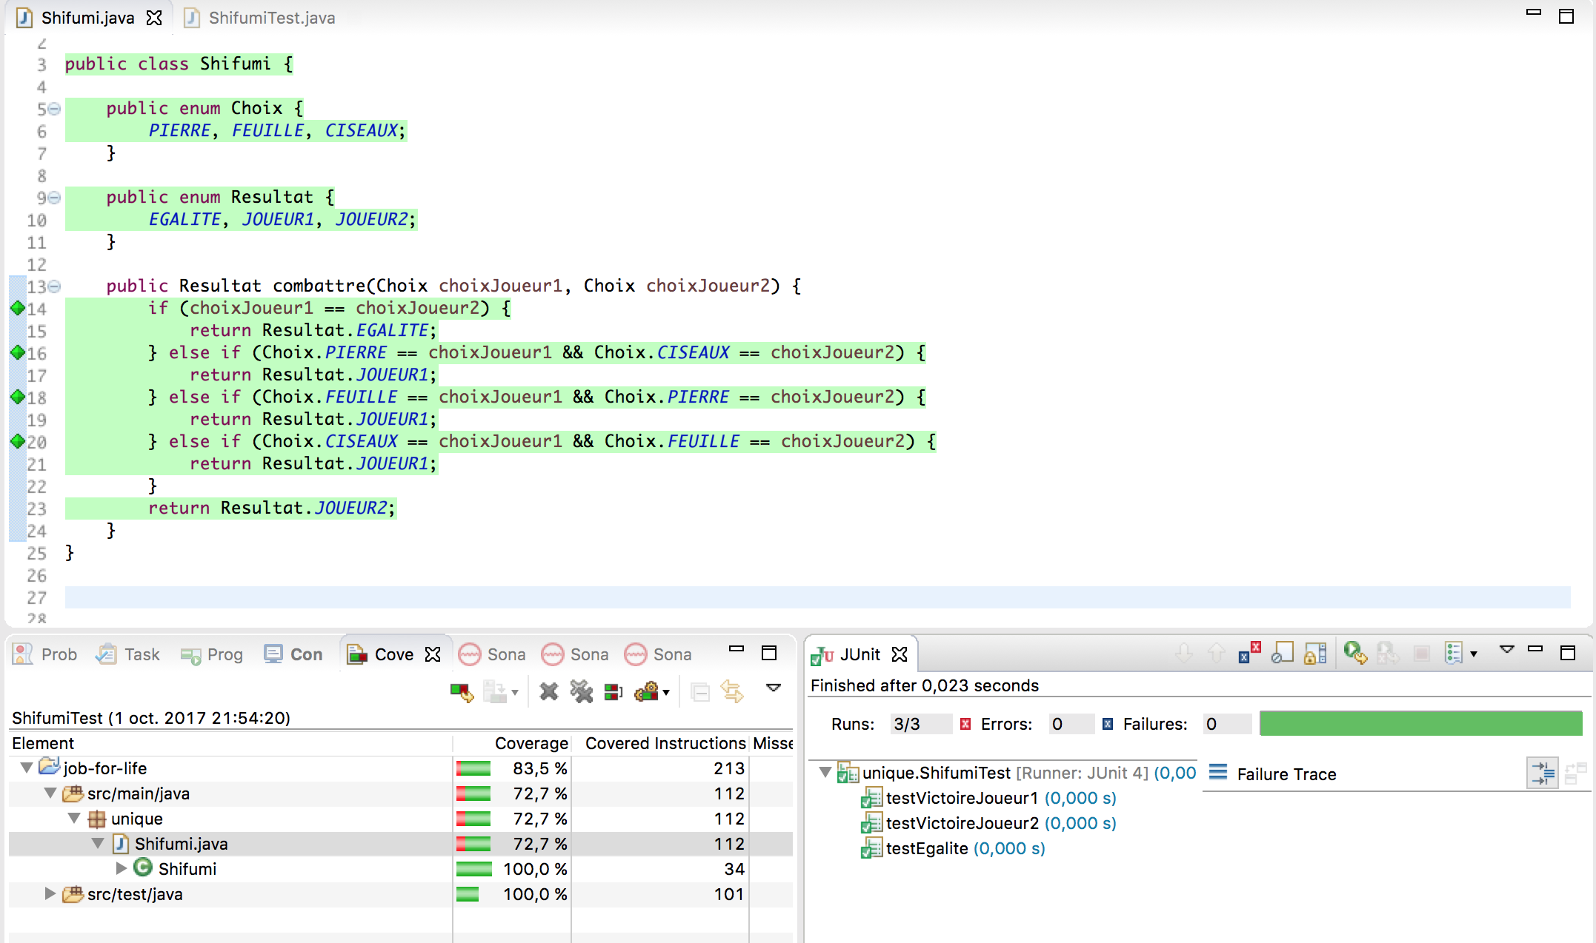

Slide 13
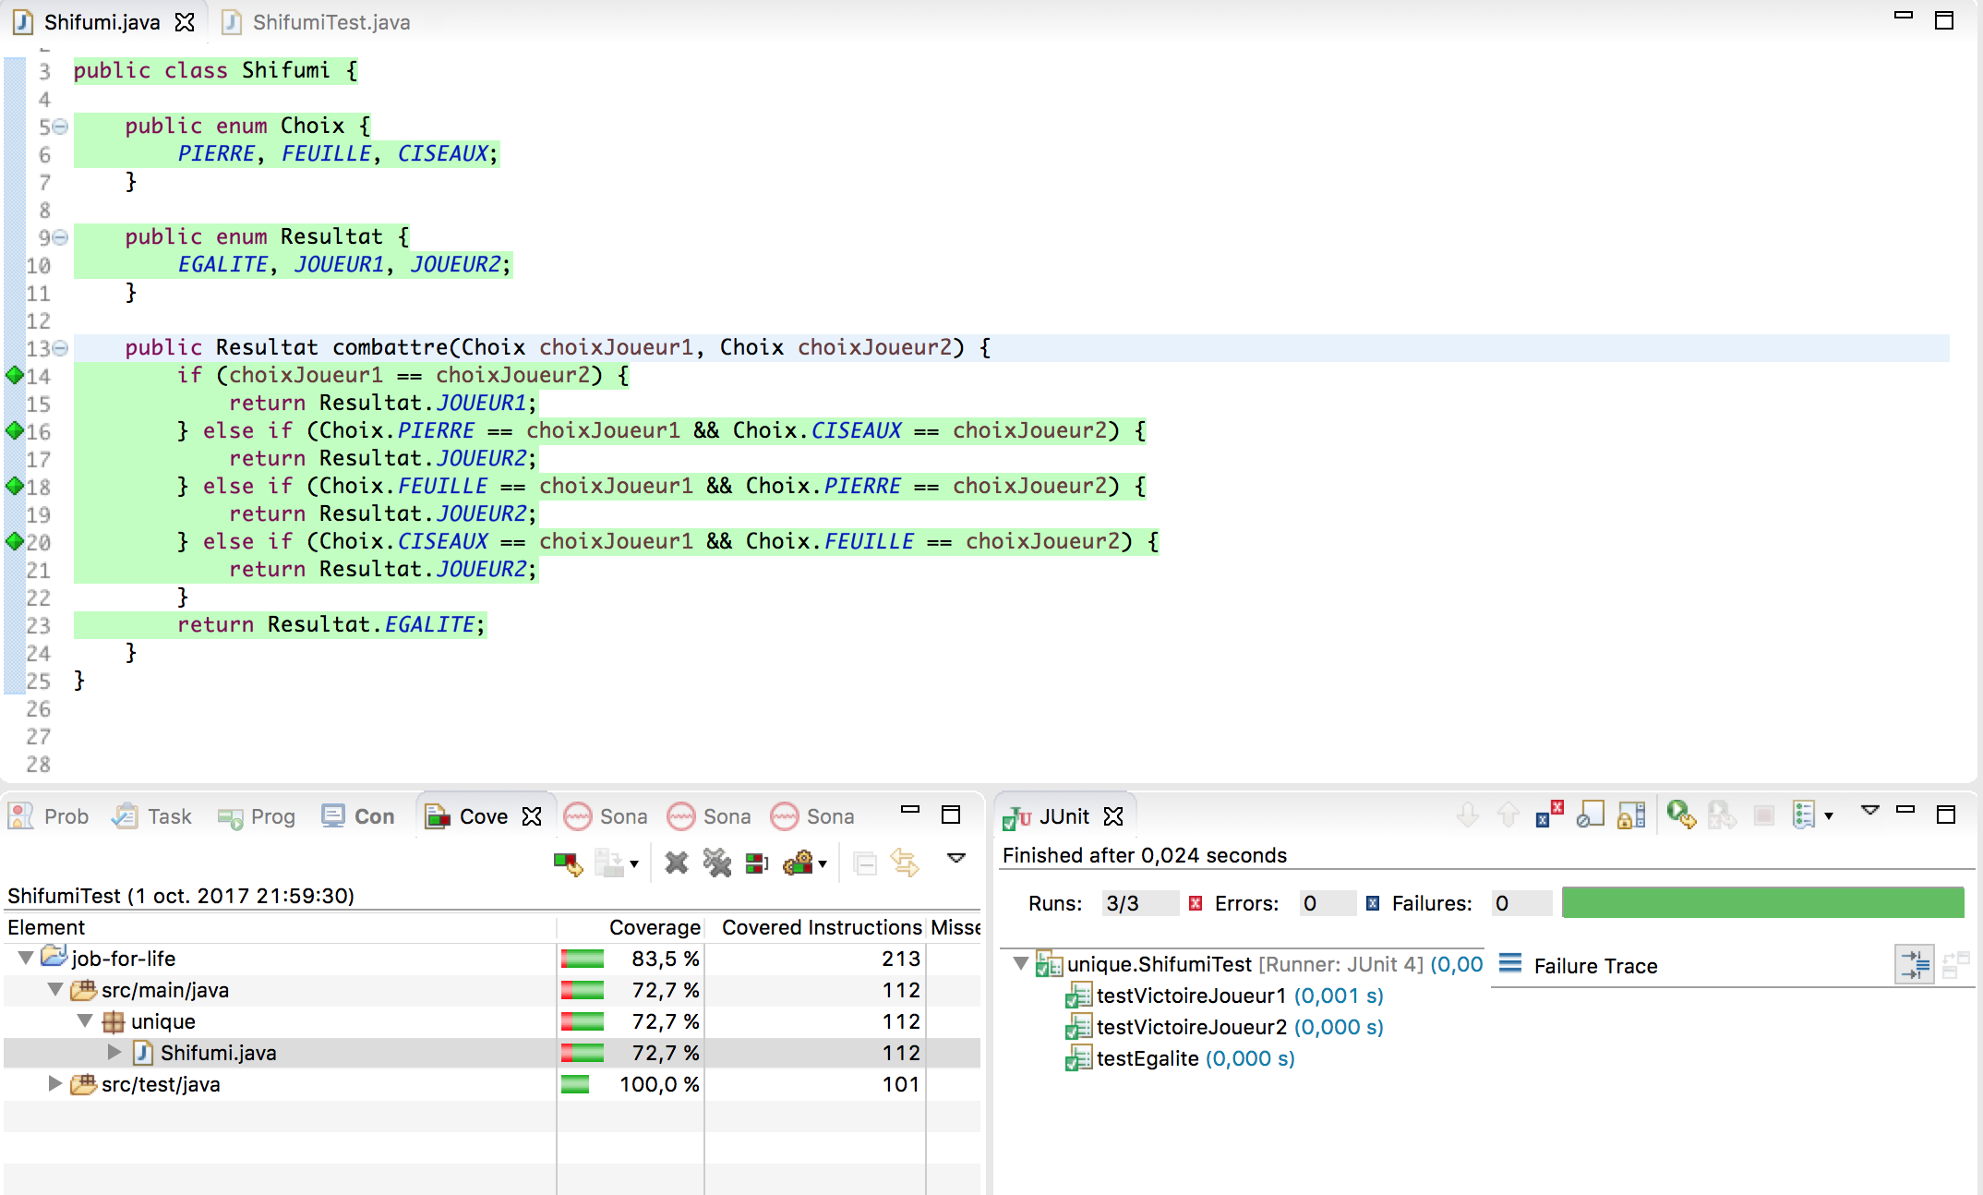

Slide 14
Astuce n°2 : L’art du naming

Slide 16
Soyez abstrait
Utilisez des acronymes
Soyez économe
Mixez les langues
Faites des fautes

Slide 17
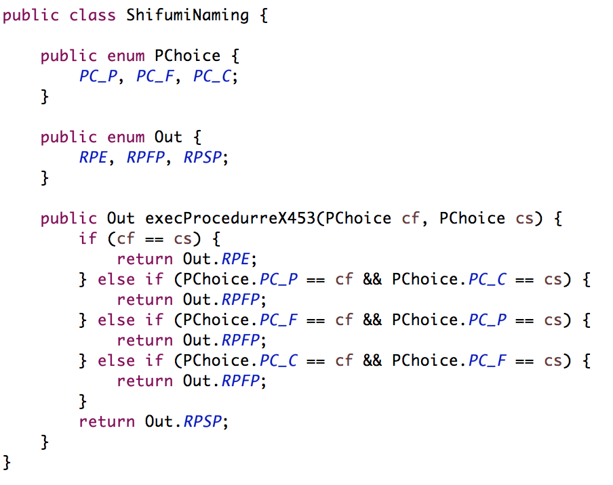

Slide 18
Astuce n°3 : Ajoutez du code inutile

Slide 20
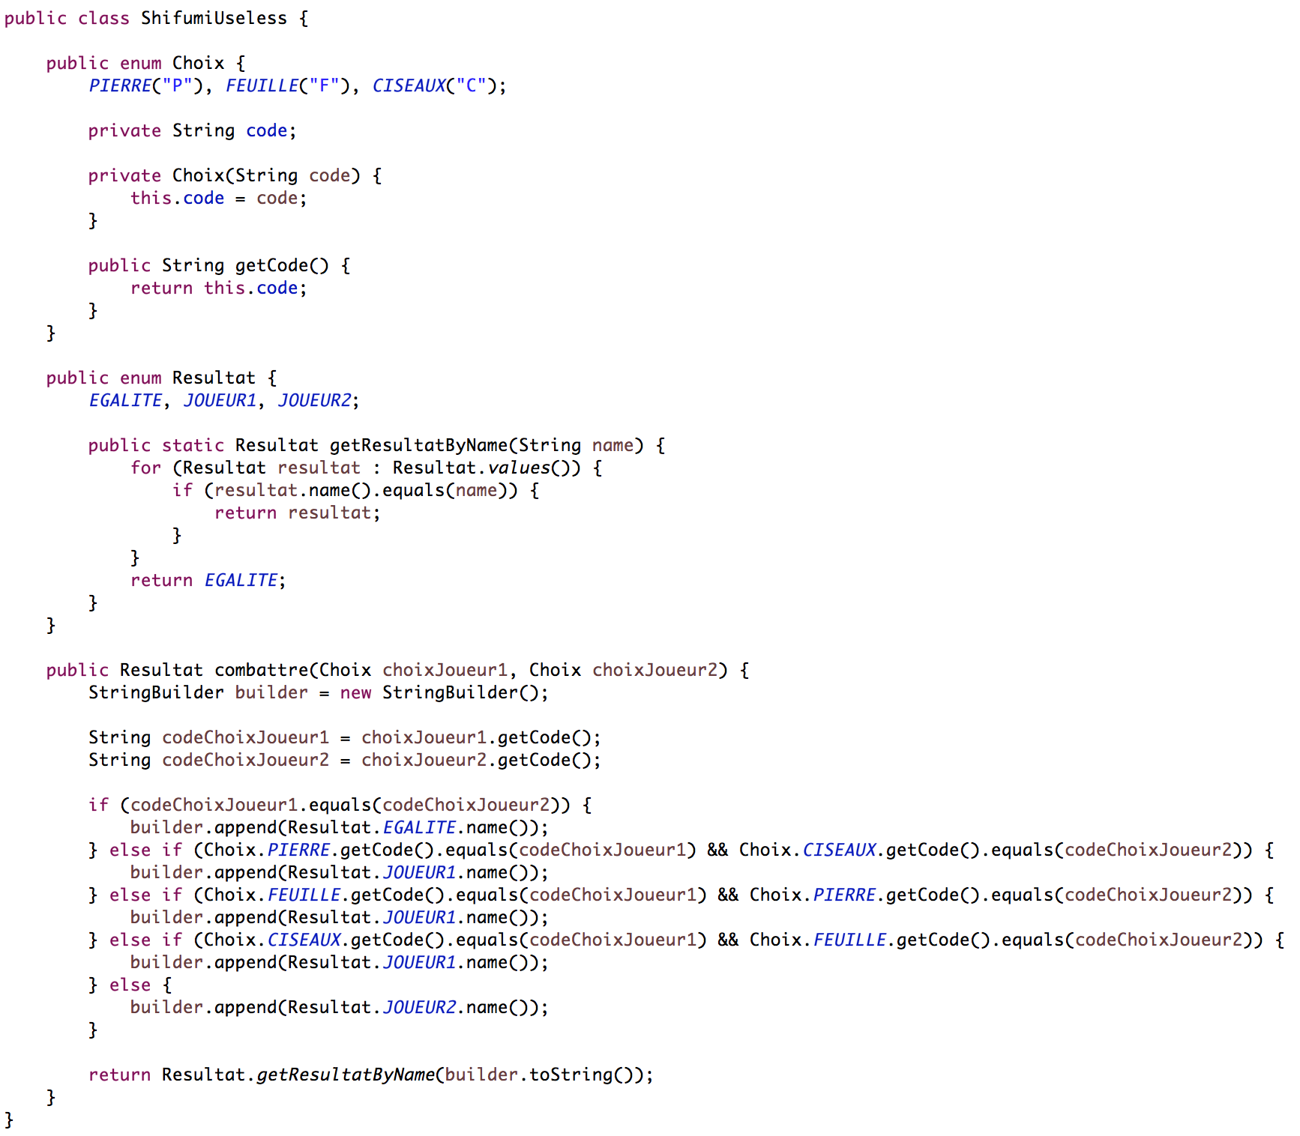
}

Slide 21
Astuce n°4 : Commentaires

Slide 23
Ecrivez des commentaires qui font peur, mais surtout …

Slide 24
MENTEZ

Slide 25
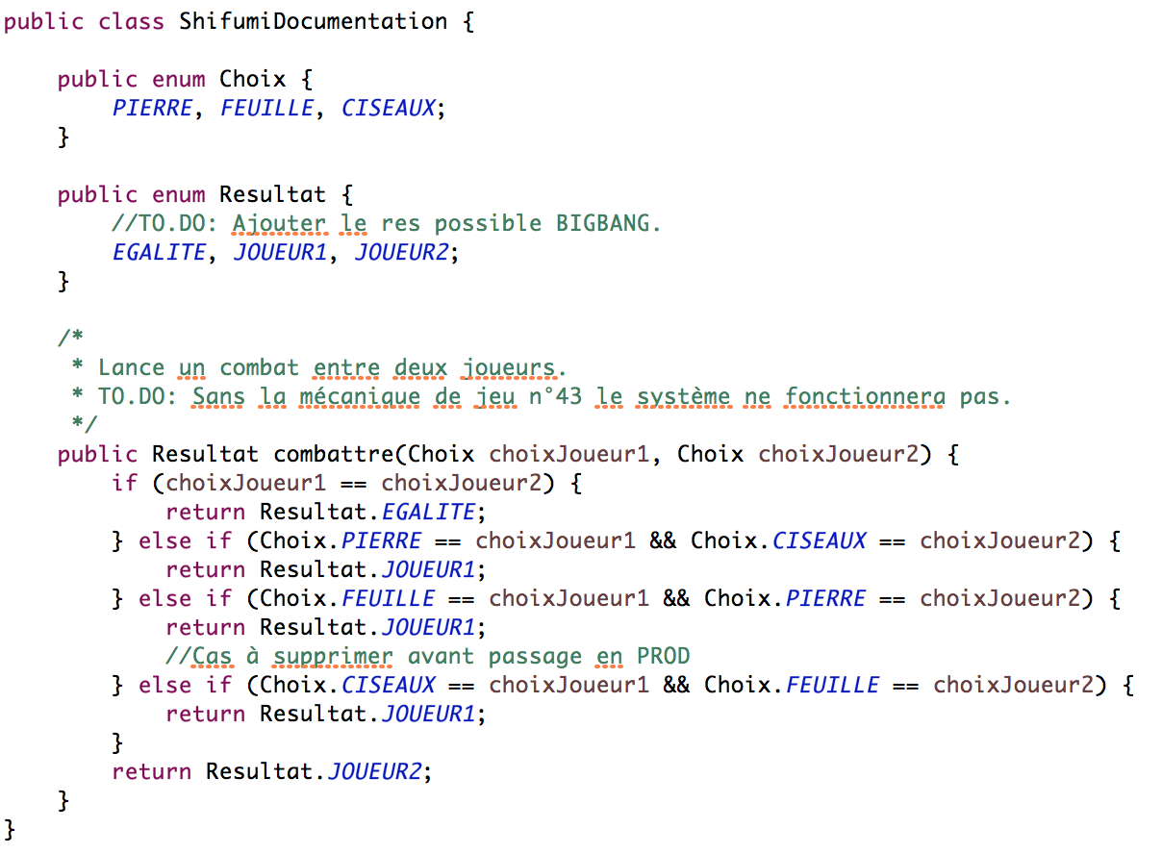

Slide 27
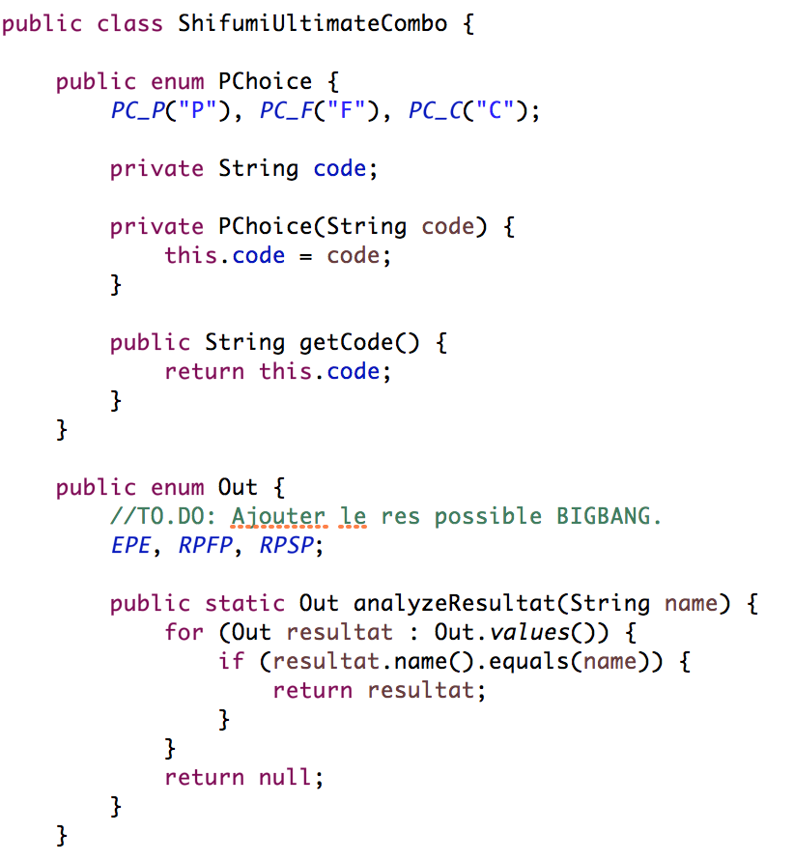
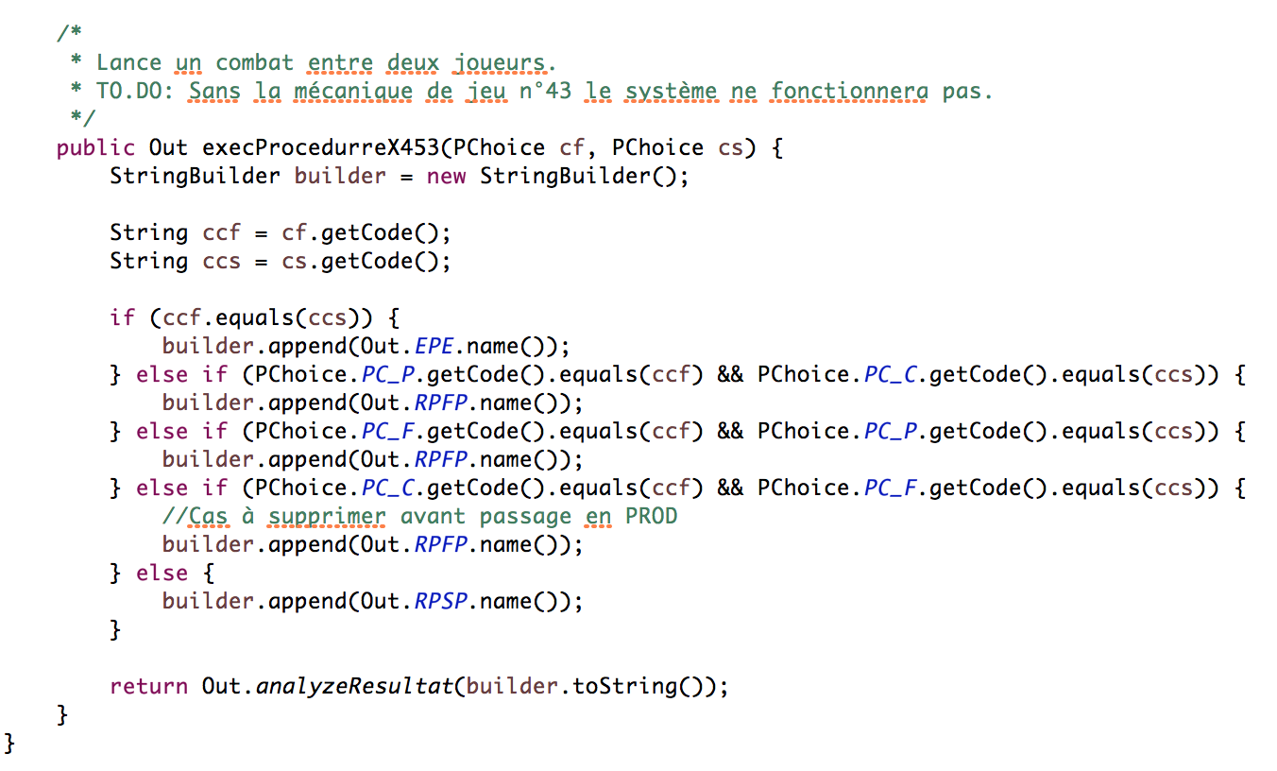

Slide 28
Job à vie ?

Slide 30
Soyez remplaçable !

Slide 32

Maxime Andre
Consultant
Scrum Master

Slide 33
Merci

Slide 34
PS : J’ai été obligé d’écrire de vrais tests après m’être perdu dans mon code tout pourri

Slide 35
How To Write Unmaintainable Code Roedy Green Canadian Mind Products
http://mindprod.com/jgloss/unmain.html

